Slide 1
汉字在计算机中的表示
汉字在计算机中也要用编码表示；
  常用的汉字有6763个
    第一级为常用汉字，共3755个
    第二级为次常用汉字，共3008个
  对6763个汉字进行编码，至少需要13位二进制才能表示
  ( 2¹²=4096 < 6763 < 2¹³=8192)
  通常用2个字节表示一个汉字信息。

Slide 2
汉字编码
在汉字系统中，每个汉字对应两个英文字符宽度。
在汉字的存储、输入和输出中，处理的并不是汉字本身，而是汉字的编码。
不同的环境下有不同的汉字编码。如汉字交换码(国标码)、汉字机内码和各种汉字的输入码。

Slide 3
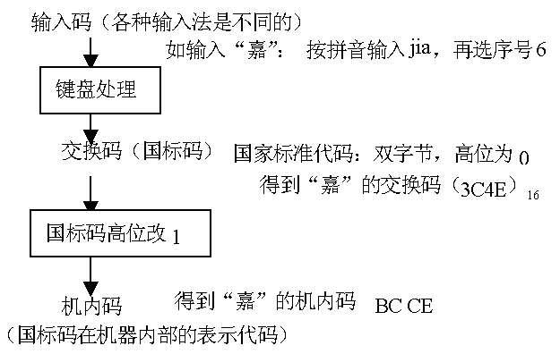
汉字的编码
不同的环境下有不同的汉字编码：
    汉字交换码(国标码)、汉字机内码和汉字输入码
0 0111100 01001110
1 0111100 1 1001110

Slide 4
汉字的显示
汉字的存储与字库
  为了输出汉字，必须存储汉字的字型（字模）。
  点阵图形：将汉字分解为若干个“点”组成的点阵字型方式。
  矢量化：它由一组指令来描述字符的外形（轮廓）。这种字体也称为轮廓字体（TrueType字体）。
  所有汉字的字型（字模）组合在一起构成汉字的字库。

Slide 5

存储每个汉字的字型信息需要16×16个二进制位，共2*16 = 32字节。

Slide 6
汉字的显示
国家标准汉字字符集（GB2312-80）在汉字操作系统中是以汉字库的形式提供的。
汉字的区位码：为方便表示，将字库分成94个区，每个区有94个汉字（以位做区别）,每一个汉字在汉字库中有确定的区和位编号（用两个字节），即区位码。
如“哈”的区位码为2594，它表示该字字模在字符集的第25个区的第94个位置。

Slide 7
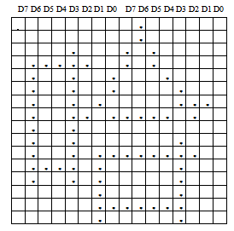
汉字的显示
0x00,0x40,
0x00,0x40,
0x08,0xA0,
0x7C,0xA0,
0x49,0x10,
0x49,0x08,
0x4A,0x0E,
0x4D,0xF4,
0x48,0x00,
0x48,0x08,
0x4B,0xFC,
0x7A,0x08,
0x4A, 0x08,
0x02,0x08,
0x03,0xF8,
0x02,0x08
图 仿宋体“哈”字的16×16点阵

Slide 8
汉字的显示
内码与区位码的转换：
ASCII码的有形字符为33~126共94个;
为了与之对应,国标码的每个字节也使用后94个，即:
1~94(区或位号)+32(20H)
国标码=区位码+2020H
机内码=国标码+8080H（最高位置1）
=区位码+a0a0H

Slide 9
从键盘输入汉字如何显示？
从键盘输入汉字，存在计算机里的是2个字节的“机内码”，机内码的两个字节的最高位都是1（为了跟ASCII码区别）
把机内码的两个字节的最高位都置为0，就变为国标码（即：国标码=机内码-8080H）。
把国标码的每个字节减去32，就是区位码（即：区位码=国标码-2020H）。
取出区位码的区号（高字节）和位号（低字节），在字库中找到汉字的点阵字模的位置，按行读取并显示。

